Slide 1



Análise Quantitativa de Dados em Marketing
Mestrado em Marketing
Ana Brochado
ana.brochado@iseg.ulisboa.pt

Slide 2
Ficha n.º 11
Análise de Regressão
Análise de Regressão Logística

Slide 3
Considere as seguintes variáveis, extraídas da basede dados Skytrax, sobre a avaliação de companhias aéreas.
Rating (1 Low – 10 High)
SeatComfort (1 Low – 5 High)
CabinStaffService (1 Low – 5 High)
Food&Beverages (1 Low – 5 High)
InflightEntertainment (1 Low – 5 High)
GroundService (1 Low – 5 High)
Wifi&Connectivity (1 Low – 5 High)
ValueForMoney (1 Low – 5 High)
Recommendation ( 1 Yes – 0 No)
Traveller Type (1 Business 2 Couple Leisure 3 Family Leisure 4 Solo Leisure)

Slide 4
1. Análise de Regressão
1.1 Estime um modelo de regressão linear múltipla
Rating = f (Seat Comfort, Cabin Staff Service, Food & Beverages, Inflight Entertainment, Ground Service, Wifi Connectivity, Value For Money)
1.2. Avalie a Qualidade do Modelo
1.3. Verifique os Pressupostos para a Aplicação do Modelo de Regressão Linear
1.4. Qual a dimensão da qualidade do serviço com maior impacto no rating global?

Slide 5
2. Análise de Regressão Logística
2.1 Estime um modelo de regressão logística
Recommendation = f (Seat Comfort, Cabin Staff Service, Food & Beverages, Inflight Entertainment, Ground Service, Wifi Connectivity, Value For Money)
2.2. Avalie a Qualidade do Modelo
2.3. Qual a dimensão da qualidade do serviço com maior impacto na recomendação?

Slide 6
Análise de Regressão
Permite explicar e prever uma variável dependente (Y) a partir de várias variáveis independentes (X₁, X₂, …, Xₙ).
Estuda relações lineares entre variáveis quantitativas.
Modelo Geral
Y=β₀+β₁X₁+β₂X₂+…+β_{n}X_{n}+ε
  β₀: termo independente
  βᵢ: coeficiente de regressão (impacto marginal de Xᵢ sobre Y)
  ε: termo de erro (diferenças não explicadas pelo modelo)

Slide 7
Etapas da Análise
Definir o problema e as variáveis
Estimar o modelo (método dos mínimos quadrados)
Avaliar a qualidade do ajustamento
Testar pressupostos e validade dos resultados
Interpretar e comunicar as conclusões

Slide 8
Avaliação da Qualidade do Modelo
R² → proporção da variância de Y explicada pelo modelo
R² ajustado → corrige o R² pelo número de variáveis independentes
Teste F (ANOVA da regressão) → verifica se o modelo é globalmente significativo
Teste t (para cada βᵢ) → verifica se cada variável explica Y de forma significativa

Slide 9
Pressupostos da análise de Regressão
Linearidade — relação linear entre Y e Xᵢ
Normalidade dos resíduos
Homoscedasticidade — variância constante dos erros
Independência dos erros – ausência de autocorrelação
Ausência de multicolinearidade — correlações excessivas entre as Xᵢ (VIF < 10)

Slide 10
Interpretação dos Coeficientes
Coeficientes não padronizados (B): variação absoluta em Y quando X varia 1 unidade
Coeficientes padronizados (β): importância relativa de cada variável
Sinal de β (+ / −): direção da relação
p-valor < 0,05: efeito estatisticamente significativo

Slide 11
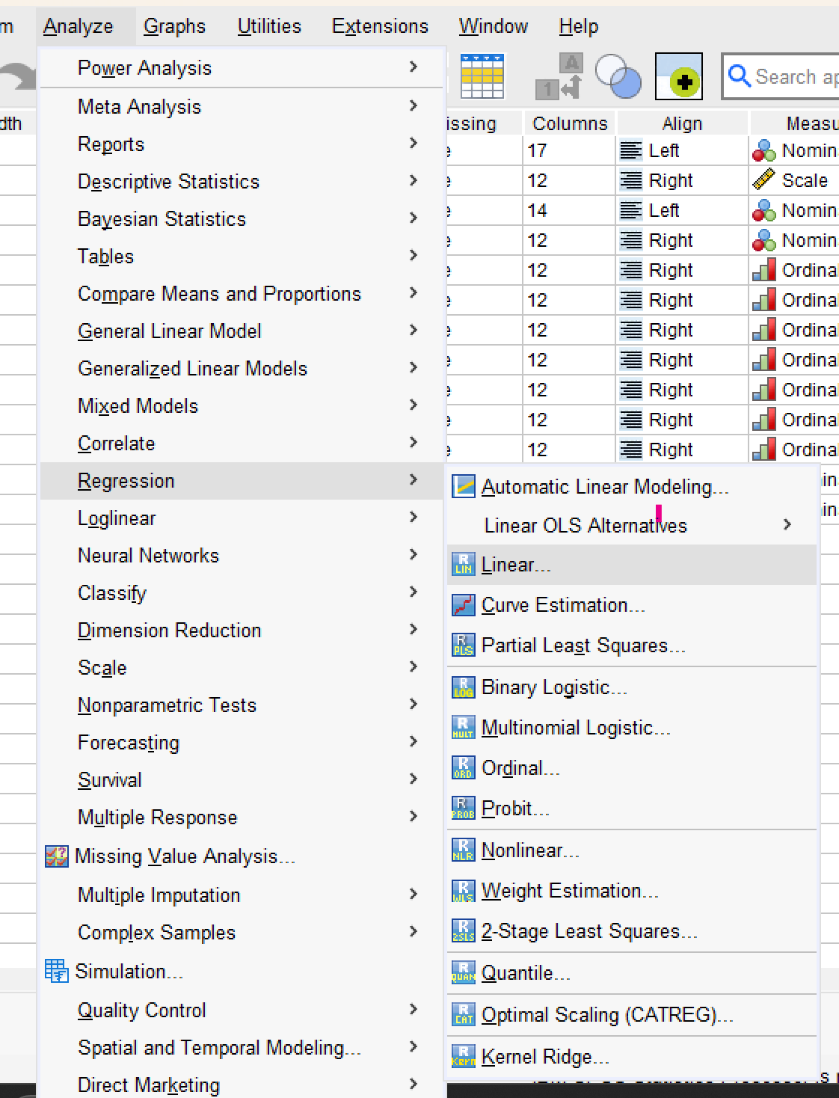
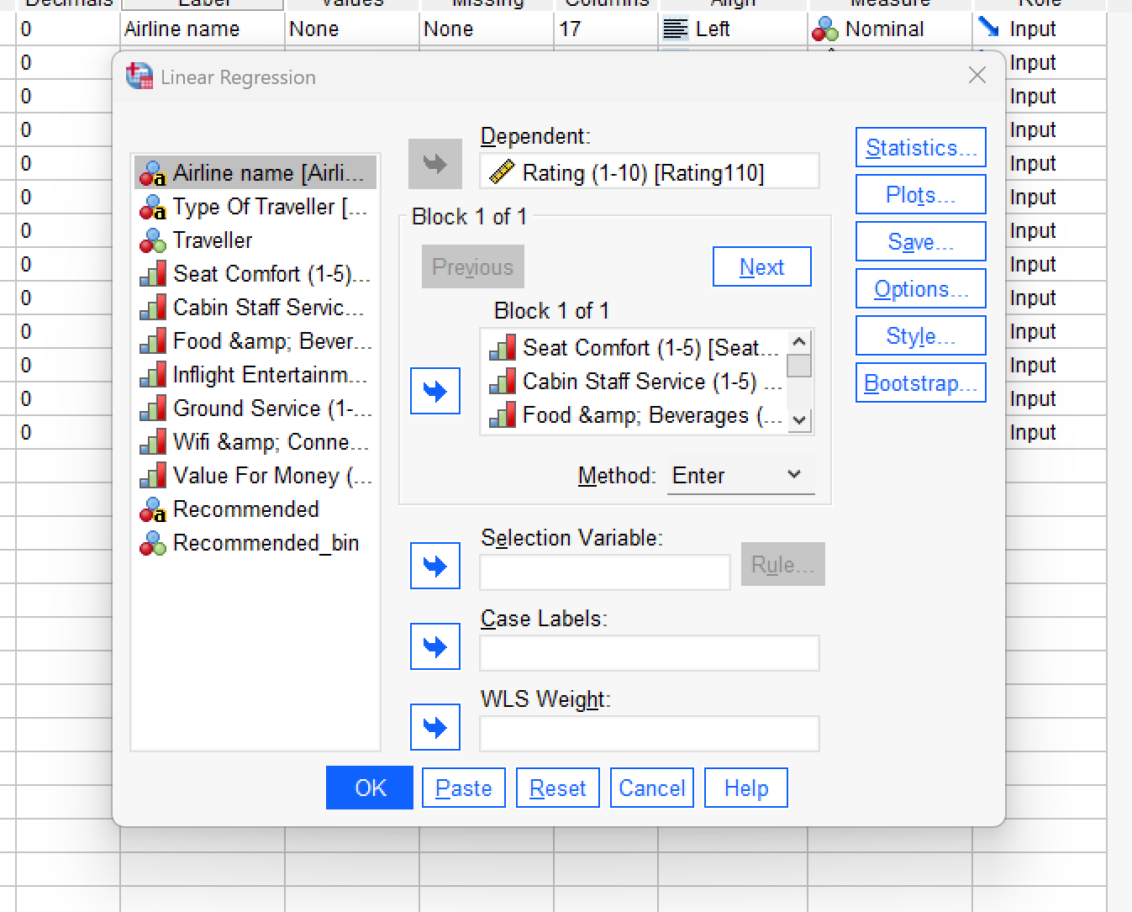
1.1.

Slide 12
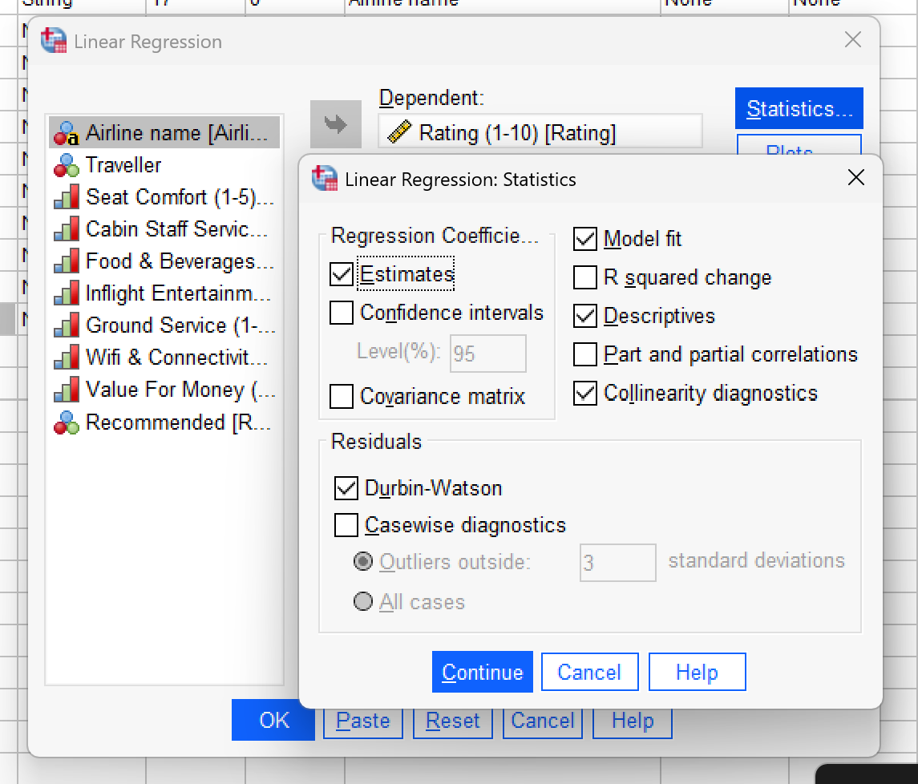
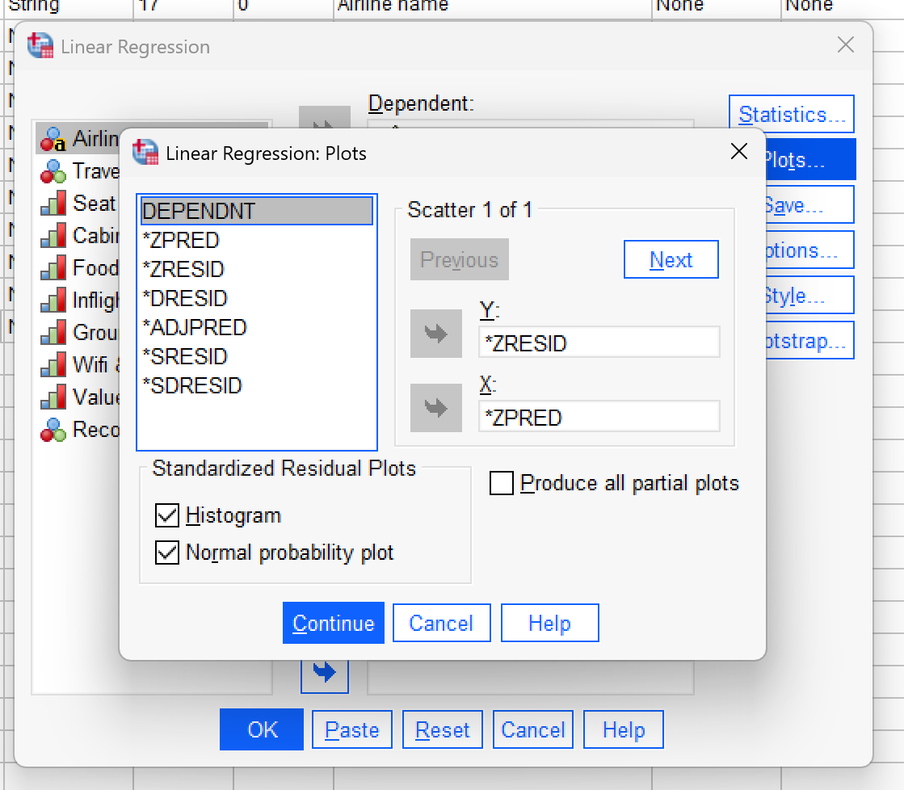
1.1.

Slide 13
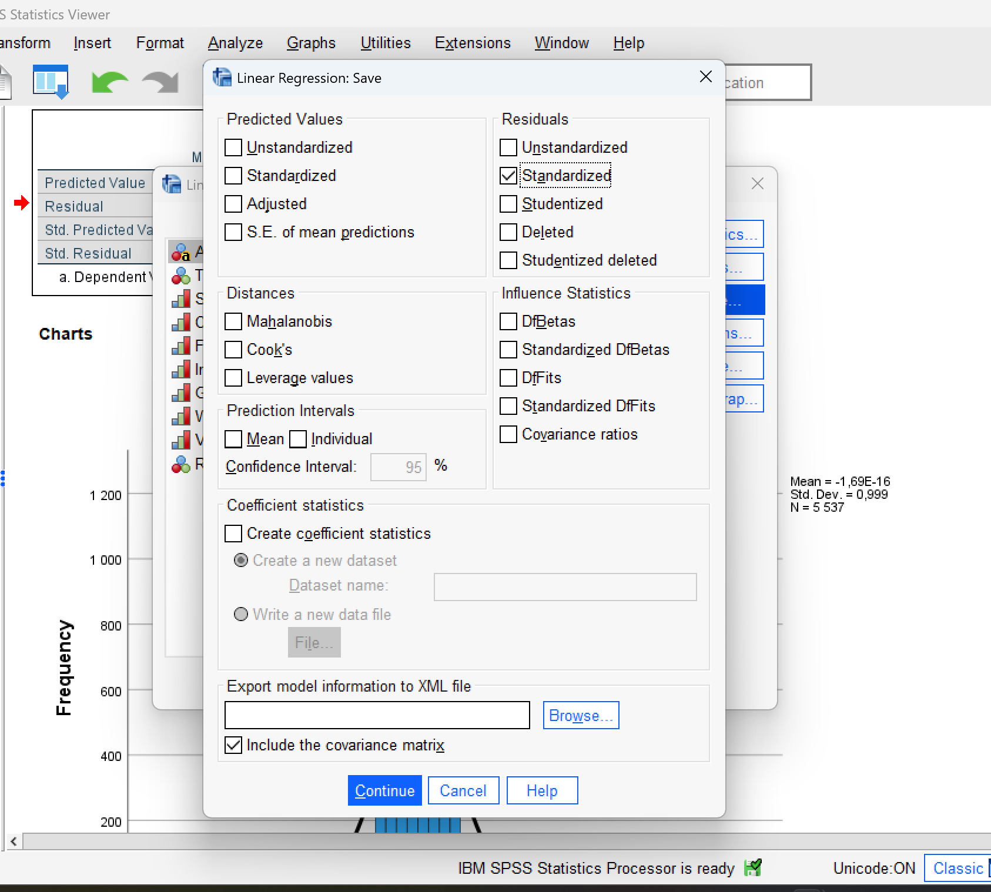

Slide 14
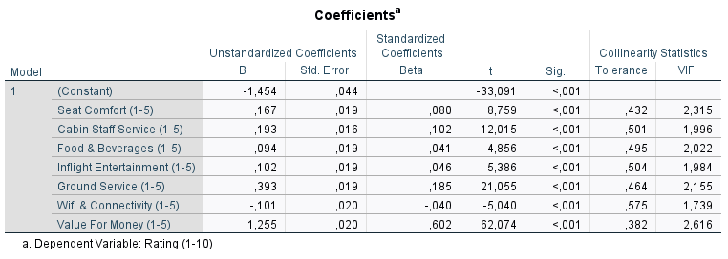
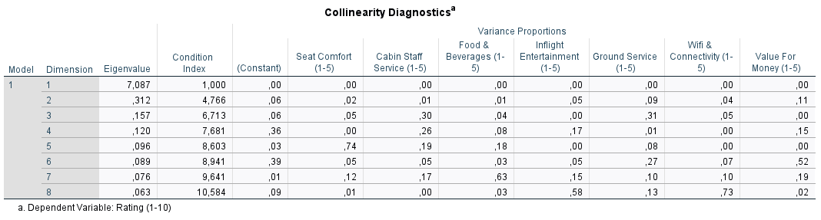
VIF < 5 → sem problema relevante.
VIF entre 5 e 10 → atenção (possível multicolinearidade moderada).
VIF > 10 → multicolinearidade séria (modelo problemático).
1.3.
Multicolineariedade
Todos os VIF estão abaixo de 5, o que indica ausência de multicolineariedade significativa.
≤ 10 → colinearidade baixa (sem problema)
10–30 → colinearidade moderada
> 30 → colinearidade forte (preocupante)
O Condition Index máximo é 10,584, o que indica colinearidade baixa a moderada, sem sinal de problema sério.

Slide 15
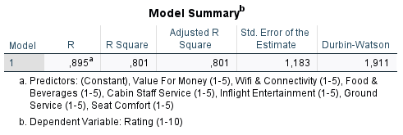
Ausência de Autocorrelação
1.3.
Próxima de 2, o que indica ausência de autocorrelação significativa entre os resíduos.

Slide 16
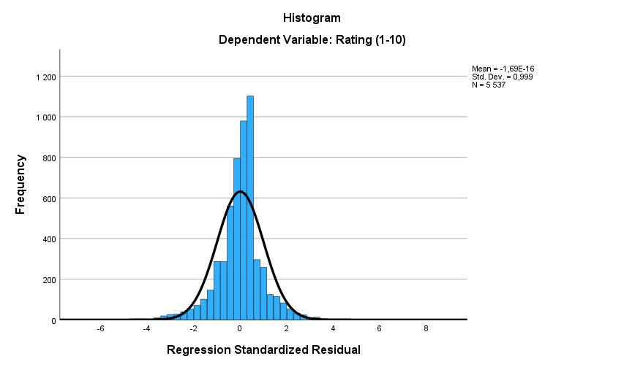
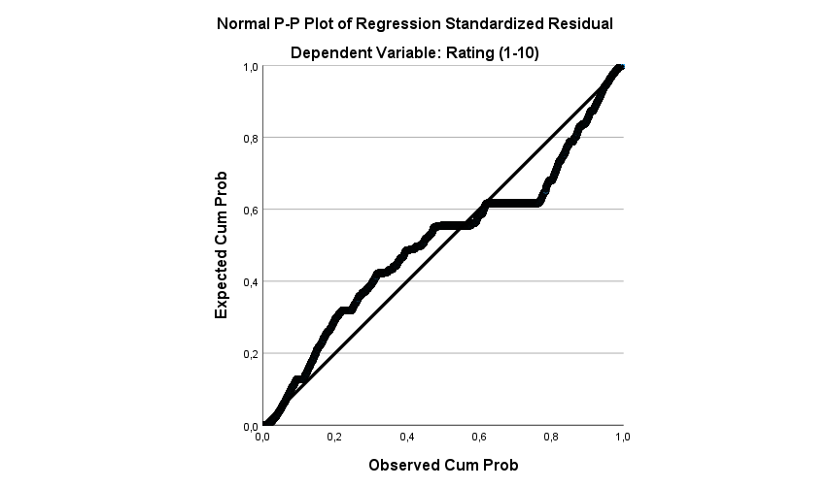
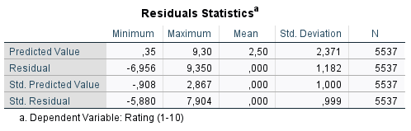
1.3.
A regressão linear é robusta a desvios ligeiros da normalidade, especialmente com amostras grandes
Os resultados do teste K–S rejeitam a hipótese nula de normalidade.

Slide 17
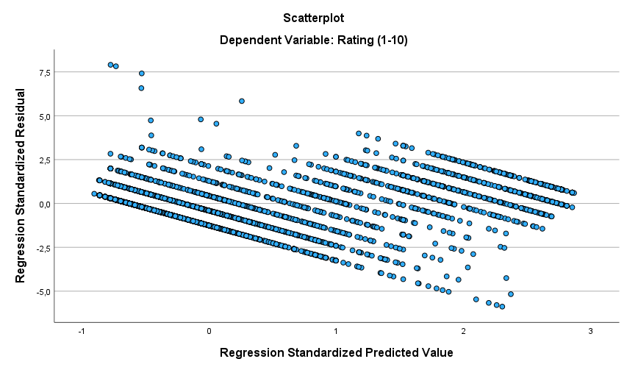
1.3.
O gráfico de dispersão dos resíduos padronizados em função dos valores preditos padronizados revela uma distribuição aproximadamente aleatória em torno da linha zero, sem padrões curvilíneos ou variações sistemáticas na dispersão. Embora se observem faixas diagonais, tal deve-se à natureza discreta das variáveis independentes (avaliadas em escalas de 1 a 5). Assim, os pressupostos de linearidade e homoscedasticidade são considerados satisfeitos, não se verificando evidências de heteroscedasticidade nem de má especificação do modelo.

Slide 18
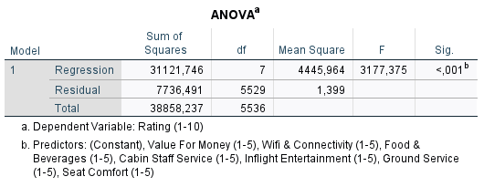
1.2.
As variações do rating são explicadas em 80,1% pelo modelo.
O modelo global é estatisticamente significativo (F=3177,375; p=0,00)— ou seja, pelo menos uma das variáveis independentes contribui de forma relevante para explicar a variável dependente (Rating).
Todas as variáveis são estatisticamente significativas
na explicação do rating global

Slide 19
1.4.
“Value for Money” destacou-se como o fator com maior impacto no rating global (β = 1,255; p = 0,00), seguido do “Ground Service” (β = 0,393; p=0,00 ) e “Cabin Staff Service” (β = 0,193; p=0,00).

Slide 20
Regressão logística

Slide 21
Regressão logística
A regressão logística é usada quando a variável dependente (Y) é binária:
Ex.: compra / não compra, satisfeito / insatisfeito, recomenda / não recomenda.
Substitui a regressão linear quando o Y não é contínuo.
A regressão logística modela a probabilidade de ocorrência de um evento

Slide 22
Estimação e Interpretação
Parâmetros são estimados por máxima verosimilhança (Maximum Likelihood)
Cada coeficiente β indica o impacto de X na probabilidade de Y=1
O odds ratio (e^β) mostra quanto aumenta ou diminui a probabilidade
  e^β > 1 → aumenta a probabilidade
  e^β < 1 → diminui a probabilidade

Slide 23
Avaliação do Modelo
−2 Log Likelihood → mede a qualidade do ajuste (quanto menor, melhor)
Testes χ² (Qui-quadrado) → verificam a significância global e dos coeficientes
Pseudo-R² (Cox & Snell, Nagelkerke) → indicadores aproximados de variância explicada
Tabela de Classificação / ROC Curve → avalia capacidade preditiva (acerto global)

Slide 24
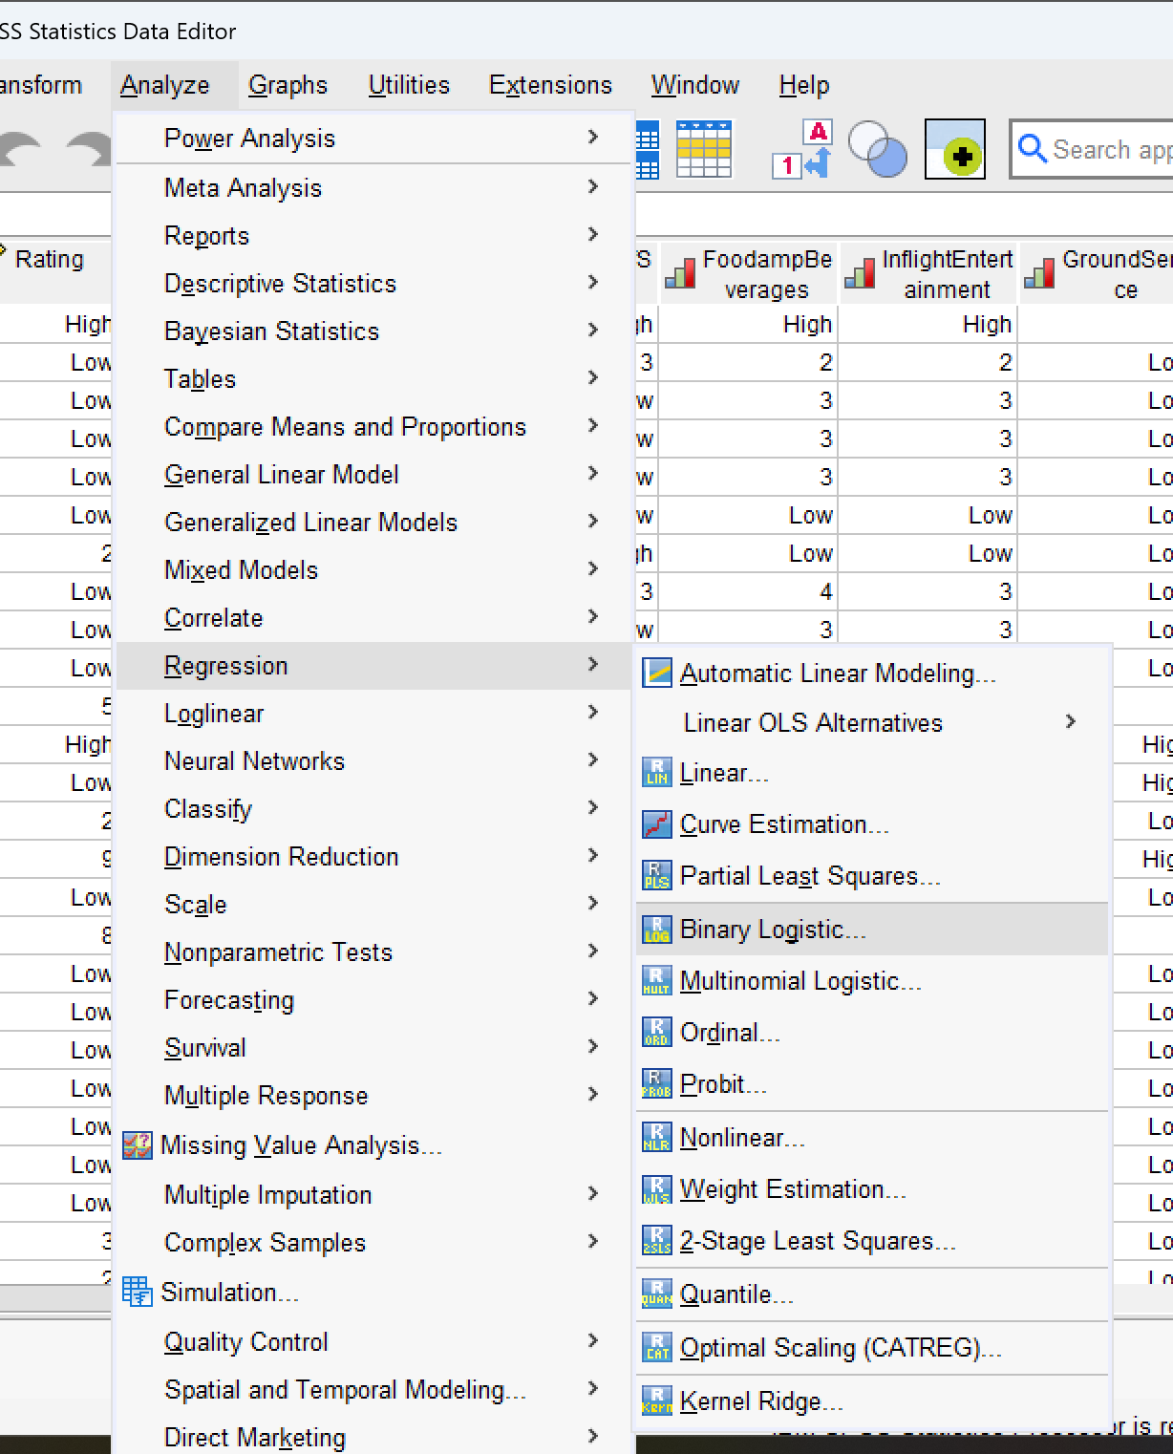
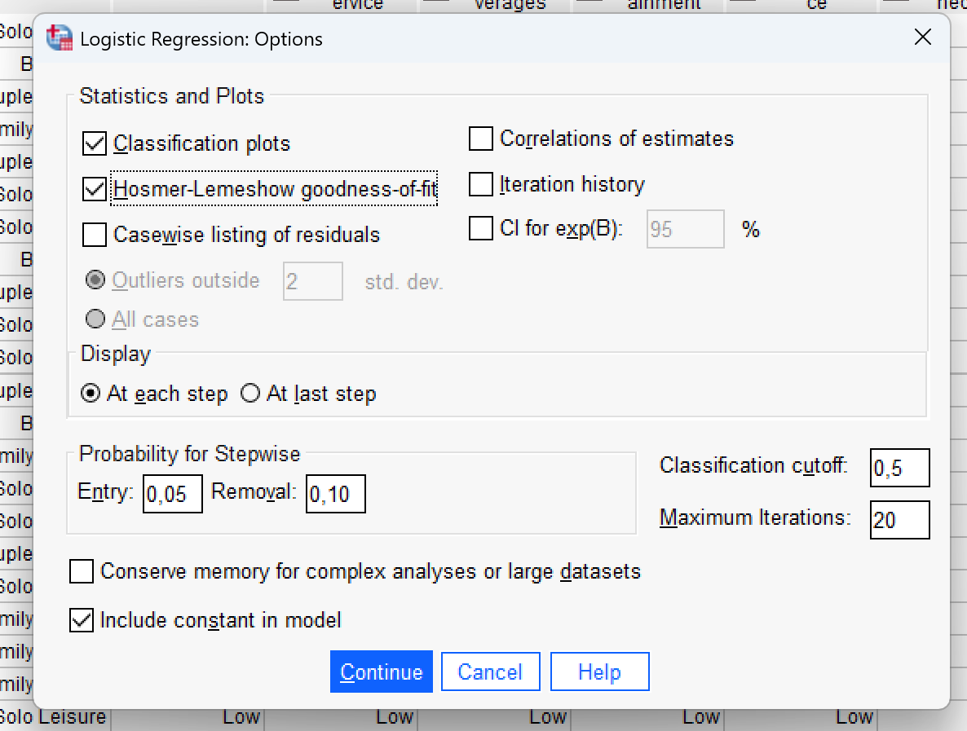
2.1.

Slide 25
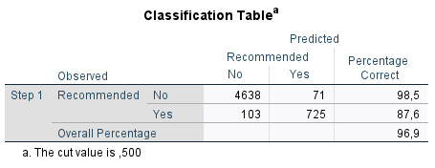
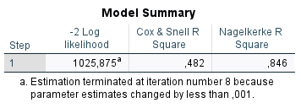

2.2.
O modelo classifica corretamente 96,9% das observações.
Nagelkerke R Square = 0,846
O modelo explica aproximadamente 84,6% da variabilidade da variável dependente — um excelente poder explicativo.
O teste de Hosmer e Lemeshow verifica se as probabilidades previstas pelo modelo se ajustam bem às probabilidades observadas.
Hipótese nula (H₀): o modelo ajusta-se bem aos dados.
Hipótese alternativa (H₁): o modelo não se ajusta bem aos dados.

Slide 26
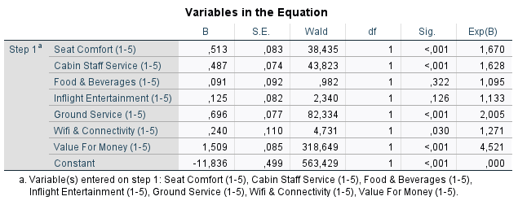
Cinco das sete variáveis explicativas apresentam efeitos estatisticamente significativos na explicação da recomendação
Destaca-se “Value for Money” (Exp(B) = 4,521; p = 0,00), que aumenta de forma significativa a probabilidade de recomendação.
Por cada aumento de 1 ponto na perceção de Value for Money (numa escala de 1 a 5), as odds de recomendação aumentam 4,521 vezes, mantendo todas as outras variáveis constantes.

